Slide 1
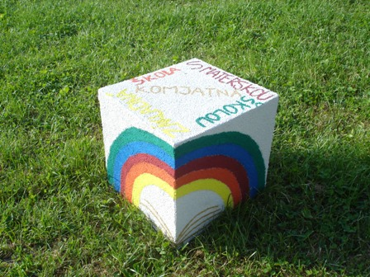
Projekt kocka
Batilda
Meno: Laura Bernoláková
Trieda: 7.
Šk. rok: 2013/2014

Slide 2
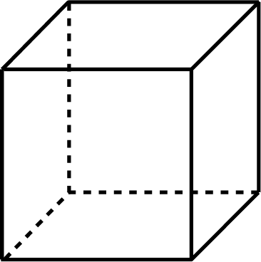
Vlastnosti kocky
Ahojte! Volám sa Batilda a som z rodu Kociek. Narodila som sa tu v škole a postavili ma ruky šikovných detí. Mám 8 vrcholov ( A, B, C, D, E, F, G, H). Moje steny sú tvorené zo štvorcov (ABCD, ADHE, EFGH, BCGF, ABFE, BCGH). Mám 12 strán (AB, BC, CD, DA, EF, FG, GH, HE, HD, GC, FB, EA ). Steny, ktoré ležia oproti sebe sú navzájom rovnobežné.
H
G
E
F
D
C
A
B

Slide 3
Objem
a
a
.
.
V
=
a
a
a
( m³)
a

Slide 4
Povrch
S
=
6
.
a
.
a
( m²)
a
a
a
a

Slide 5
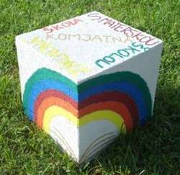
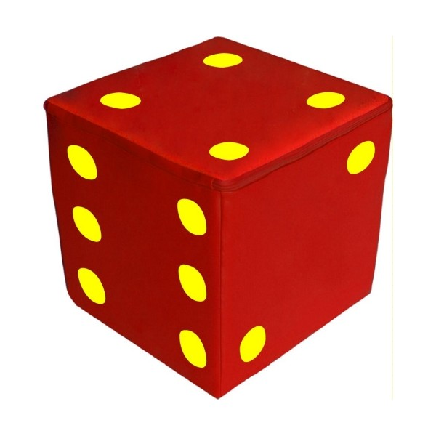
Úloha
Naša kocka Batilda a jej priateľky potrebujú zistiť koľko
dm² látky budú potrebovať na ušitie šiat. Samozrejme, že
vedia miery ich hrana má dĺžku 30cm. Koľko látky budú
potrebovať na ušitie 1,2,3 až 10 šiat ?
Na jedny šaty potrebuje Batilda 54 dm² látky.
S=6*a*a
S=6*30*30
S=5400 cm²
S=54 dm²

Slide 6
Tabuľka a graf
 | Počet šiat/ks | Množstvo látky/dm²
 | 1 | 54
 | 2 | 108
 | 3 | 162
 | 4 | 216
 | 5 | 270
 | 6 | 324
 | 7 | 378
 | 8 | 432
 | 9 | 486
 | 10 | 540
Jedny šaty |  | 54

Slide 7
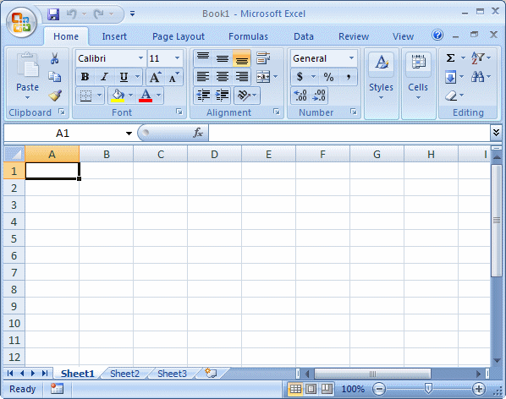
Zhrnutie
Batilda sa dozvedela, že na výpočet množstvo látky pre ľubovoľný počet šiat použili deti okrem známeho vzorca na povrch kocky aj tabuľkový softvér Excel . Tak mohli oveľa rýchlejšie vyrátať, aké množstvo látky bude Batilda potrebovať na ušitie všetkých šiat.

Slide 8
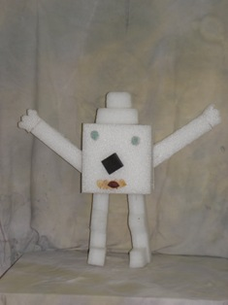
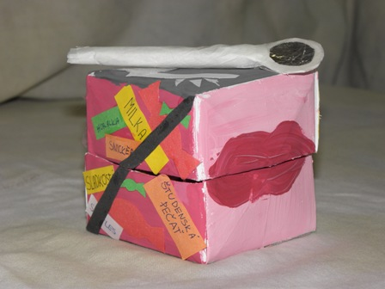
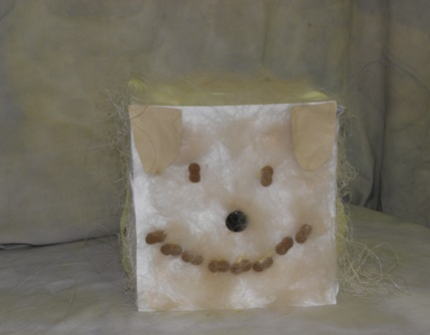
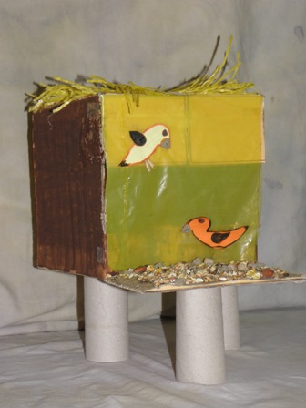
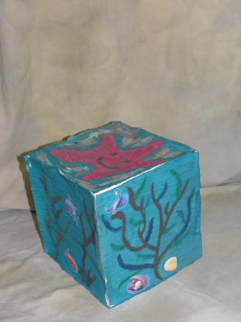
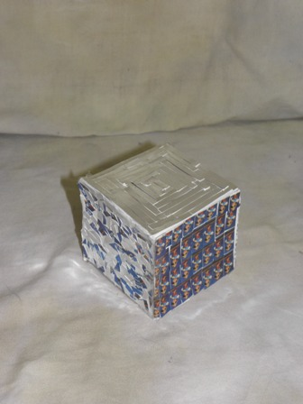
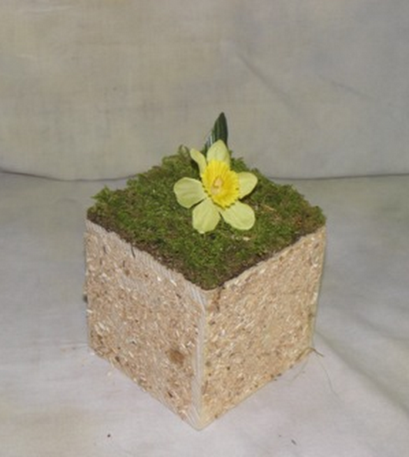
Módna prehliadka kociek

Slide 9
Ďakujem za pomoc a pozornosť!
Vaša Batilda ☺☺☺

